Slide 1
4° BÁSICO
Colegio Cervantino / Putaendo
Programa Integración Escolar 2020
INTERVENCIÓN FONOAUDIOLÓGICA
COLEGIO CERVANTINO
Flga. Ximena Herrera H.

Slide 2
Contenido: | Absurdos verbales
Objetivo: | Propiciar el desarrollo de la atención sostenida. Identificar errores morfosintácticos. Fortalecer la comprensión de enunciados y textos. Promover la adecuada estructuración, verbal y escrita, de oraciones.

Slide 3
Colegio Cervantino / Putaendo
Programa Integración Escolar 2020
ABSURDOS VERBALES.
Lee el siguiente texto, analízalo….¿crees que tiene errores? Enciérralos y luego escribe el texto correctamente.

Slide 4
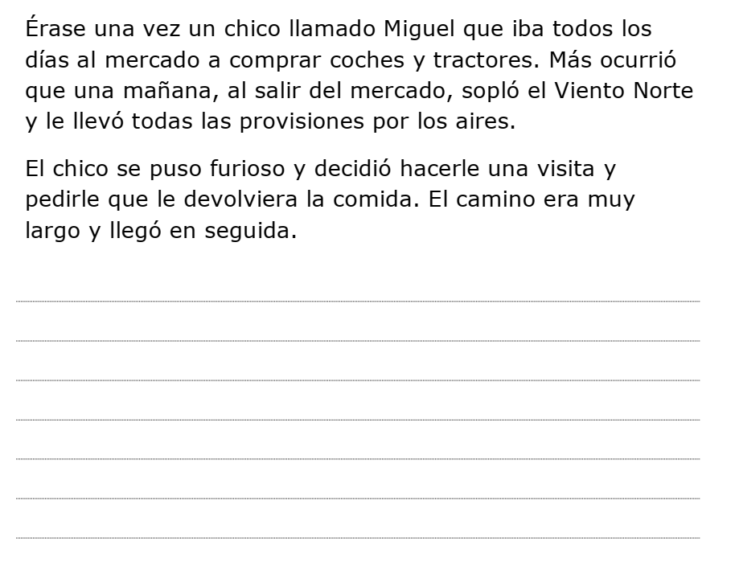
EJERCICIO 2

Slide 5
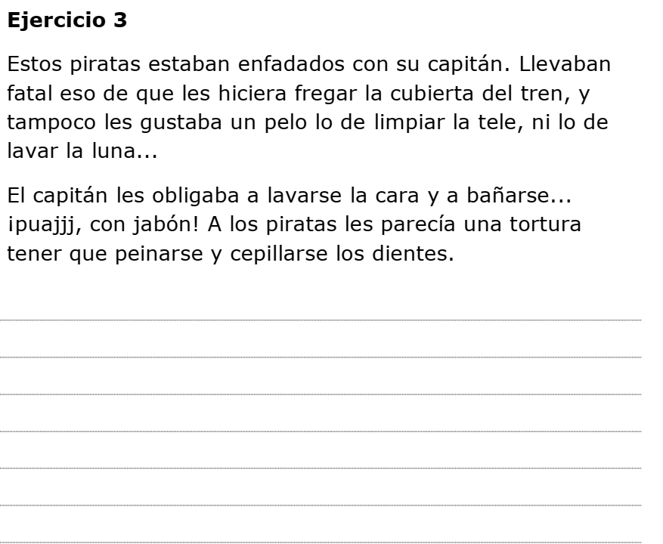

Slide 6
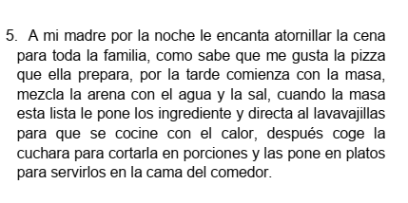
EJERCICIO 4
----------------------------------------------------------------------------------------------------------------
-------------------------------------------------------------------------------------------------------------------------------------------------------------------------------------------------------------------------------------------------------
--------------------------------------------------------------------------------------------------------------------------------------------------------------------------------------------------------------------------------------------------------
--------------------------------------------------------------------------------------------------------------------------------------------------------------------------------------------------------------------------------------------------------
--------------------------------------------------------------------------------------------------------------------------------------------------------------------------------------------------------------------------------------------------------
--------------------------------------------------------------------------------------------------------------------------------------------------------------------------------------------------------------------------------------------------------
--------------------------------------------------------------------------------------------------------------------------------------------------------------------------------------------------------------------------------------------------------
--------------------------------------------------------------------------------------------------------------------------------------------------------------------------------------------------------------------------------------------------------

